Slide 1
RM
김유경

Slide 2
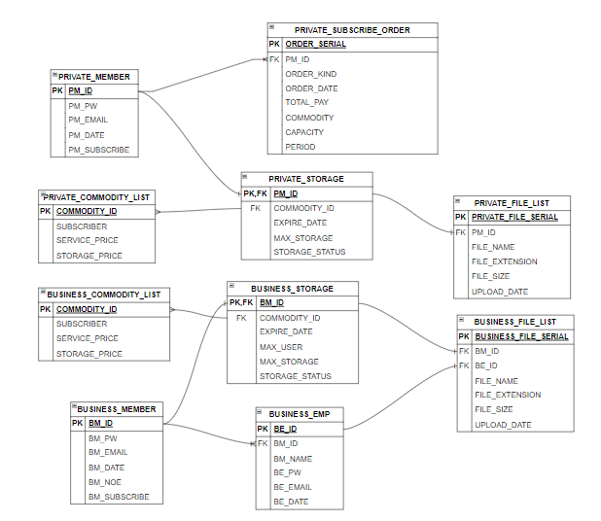
ERD

Slide 3
시스템 구성도
Database
(Oracle)
Web Server
(tomcat)
JDBC
Client
Http
File System
File I/O

Slide 4
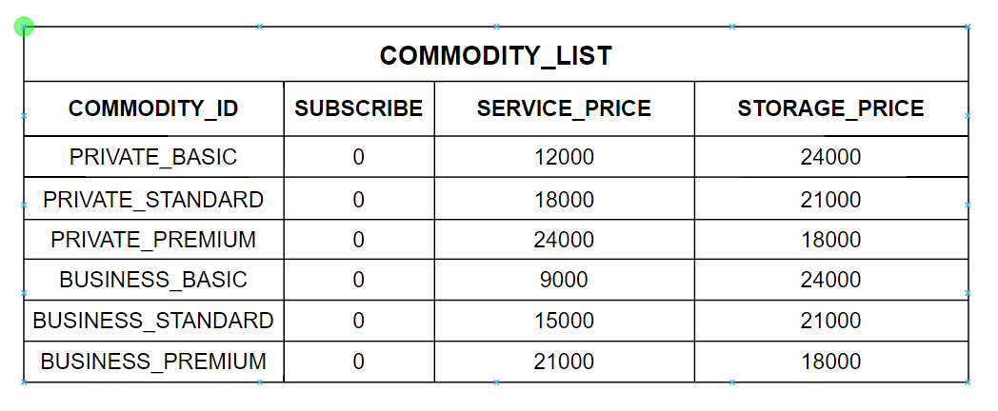
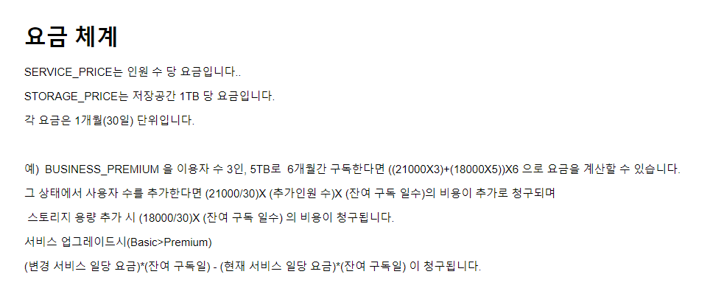
요금제

Slide 5
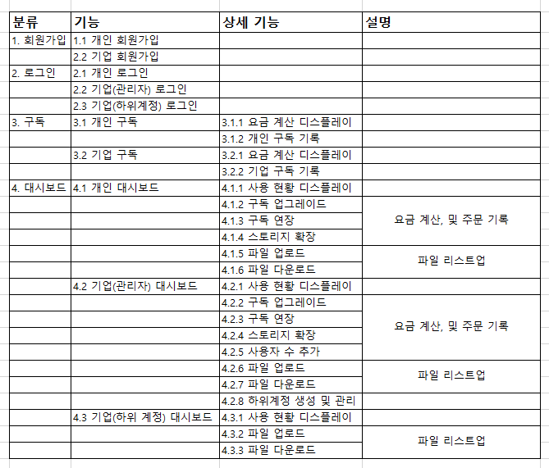
기능 정의서
2.3, 4.2, 4.3 는 현재 진행중입니다.

Slide 6

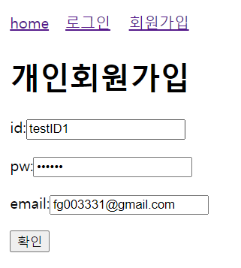
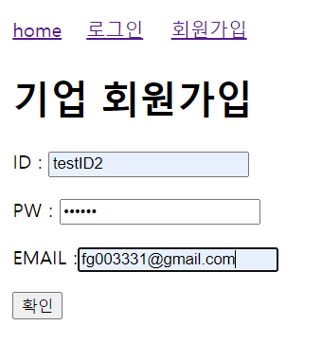
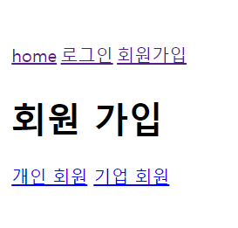
기능1. 회원가입
1.1 개인 회원가입
1.2 기업(관리자) 회원가입

Slide 7
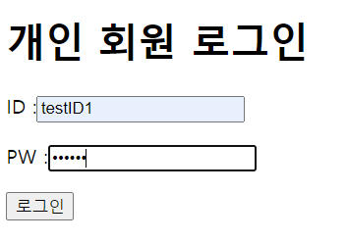
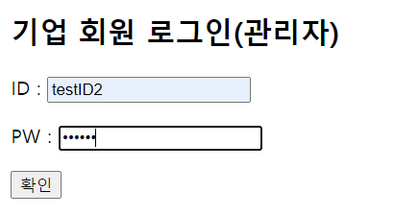
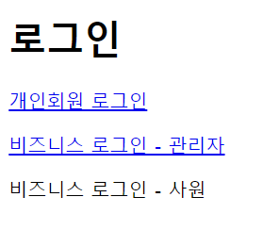
기능 2. 로그인
2.1 개인 회원 로그인
2.2 기업 회원 로그인

Slide 8
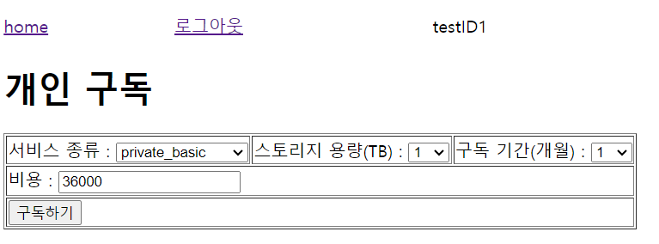
기능 3. 구독
3.1 개인 구독
로그인 된 상태에서 만약 아직 구독하지 않은 상태라면 구독 페이지로 이동됩니다.
서비스를 구독한 상태에서는 로그인 시 바로 대시보드로 이동됩니다.
화면에서 서비스, 스토리지, 기간에 따라 비용을 계산하여 보여주지만 보안상의 이유로 이를 파라미터로 사용하진 않고 서버 내부에서 따로 계산하여 기록에 저장합니다.
구독 시 스토리지 정보, 주문 정보를 저장합니다.

Slide 9
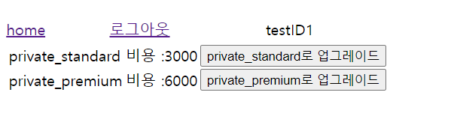
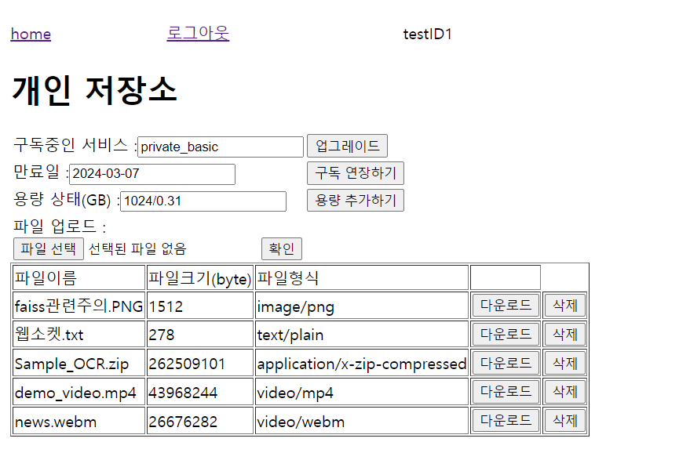
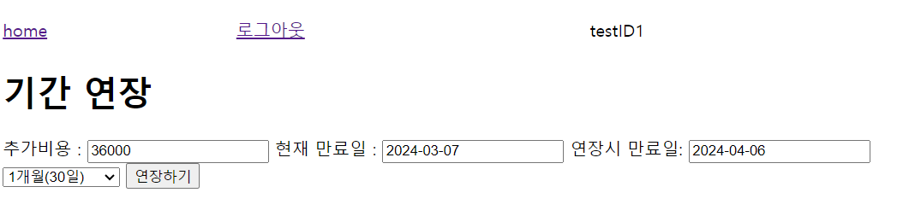
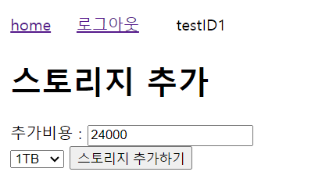
기능 4. 대시보드
4.1.2) 구독 업그레이드
4.1.1) 사용현황 디스플레이
4.1.3) 구독 연장
4.1.4) 스토리지 확장

Slide 10
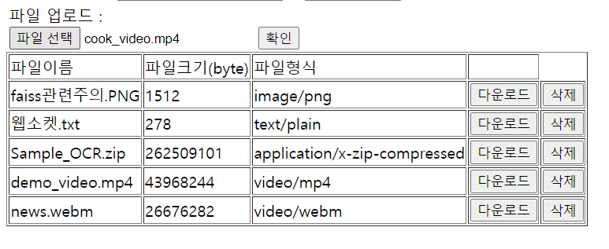
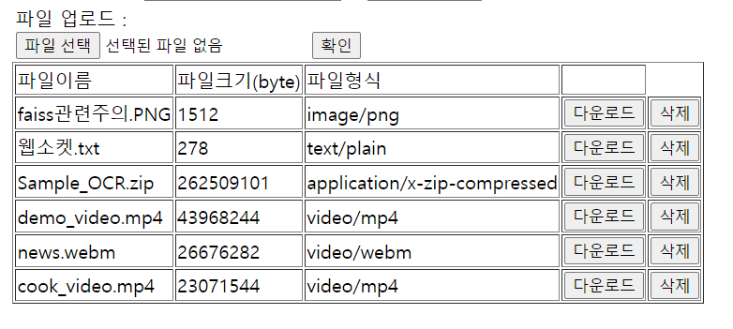
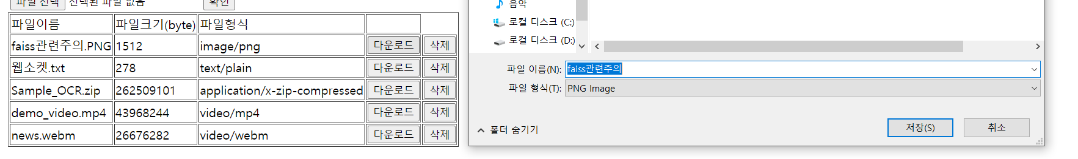
기능 4. 대시보드
4.1.5 파일 업로드
4.1.6 파일 다운로드

